Slide 1
soqquadro.org http://151.97.125.211/

Slide 2
http://soqquadro.org/tecweb_iscrizione/

Slide 3
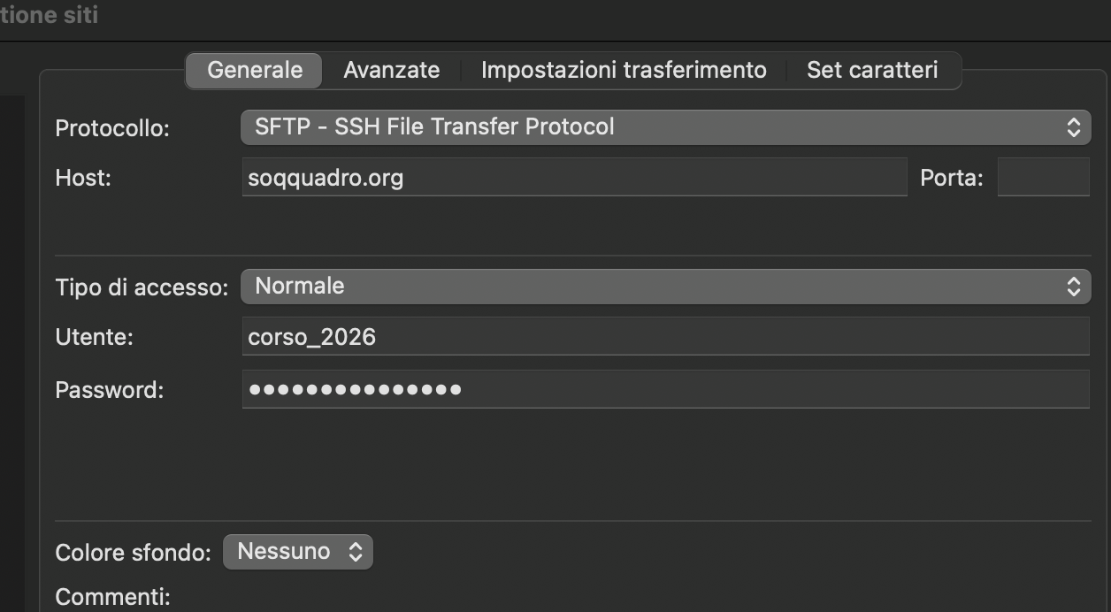

Slide 4
